Slide 1
第一次
專題報告
陳昕喬、徐子芹
虛擬果園

Slide 2

任務環境
Task Environment
P
Performance
正確辨識果樹狀態、快速
E
Environment
果園、果樹、農夫、使用者
A
Actuators
顯示果樹狀態、建議動作、警告
S
Sensor
攝影機

Slide 3
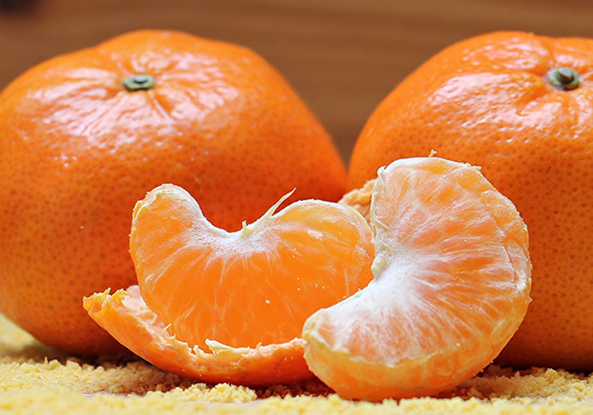
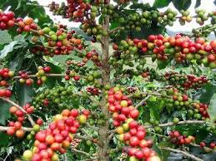
橘子
咖啡
發育階段：
1.開花(春季)
2.結果
3.採收(10-12月)
發育階段：
1.開花(2-3月、約2-7天)
2.結果
3.採收(果實由綠轉紅、約農曆中秋後)
產季：冬天
產季：秋天

Slide 4
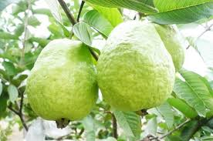
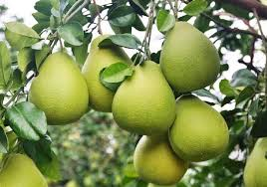
芭樂
柚子
發育階段：
1.開花
2.結果
3.採收
發育階段：
1.開花
2.結果
3.採收(10月份左右)
產季：四季
產季：秋天

Slide 5



器材/軟體
Equipment/Software
小計畫
手機拍攝後，用Maya進行建模，再將模型導入Unity模擬植物生長及其環境。
Camera
Maya
Unity
由於樹較高，所以選擇
使用手機搭配自拍棒。
Maya教學
free3D素材
Unity教學
Maya > Unity注意事項

Slide 6
報告結束
謝謝老師

